Slide 1
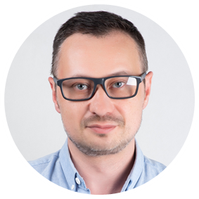
Авторское право
в цифровую эпоху
Владимир Ершов,
Главный редактор по контенту Образовательной платформы «Юрайт»

Slide 2
Автор результата интеллектуальной деятельности (ст. 1228)
Автором результата интеллектуальной деятельности признается гражданин, творческим трудом которого создан такой результат.
Не признаются авторами результата интеллектуальной деятельности граждане, не внесшие личного творческого вклада
в создание такого результата, в том числе оказавшие его автору только техническое, консультационное, организационное
или материальное содействие или помощь либо только способствовавшие оформлению прав на такой результат
или его использованию, а также граждане, осуществлявшие контроль за выполнением соответствующих работ.

Slide 3
Объекты авторского права (ст. 1259)
•литературные произведения;
•драматические и музыкально- драматические произведения, сценарные произведения;
•хореографические произведения и пантомимы;
•музыкальные произведения с текстом или без текста
•аудиовизуальные произведения;
•произведения изобразительного искусства;
•произведения декоративно-прикладного и сценографического искусства;
•произведения архитектуры, градостроительства и садово-паркового искусства, в том числе в виде проектов, чертежей, изображений и макетов;
•фотографии;
•географические и другие карты, планы, эскизы и пластические произведения, относящиеся к географии и к другим наукам;
•программы ЭВМ

Slide 4
Объекты авторского права (ст. 1259)
•официальные документы государственных органов и органов местного самоуправления муниципальных образований, в том числе законы, другие нормативные акты, судебные решения, иные материалы законодательного, административного и судебного характера, официальные документы международных организаций, а также их официальные переводы;
•государственные символы и знаки (флаги, гербы, ордена,
денежные знаки и т. п.), а также символы и знаки муниципальных образований;
•произведения народного творчества (фольклор), не имеющие конкретных авторов;
•сообщения о событиях и фактах, имеющие исключительно информационный характер (сообщения о новостях дня, программы телепередач, расписания движения транспортных средств и т. п.).

Slide 5
Виды прав и сроки действия

Slide 6
Виды авторских прав
— Исключительное право на произведение (право использования произведения)
— Личные неимущественные права
— Иные права

Slide 7
Исключительное право на произведение (право использования произведения) — ст. 1229 ГК РФ
Исключительное право на произведение — право использовать произведение в любой форме и любым не противоречащим закону способом. Правообладатель может распоряжаться исключительным правом на произведение.

Slide 8
Личные неимущественные права (ст. 1255 ГК) РФ)
Право на неприкосновенность произведения
Право на неприкосновенность произведения не допускается без согласия автора внесение в его произведение изменений, сокращений и дополнений, снабжение произведения при его использовании иллюстрациями, предисловием, послесловием, комментариями или какими-либо пояснениями
Право авторства
Право признаваться автором произведения, а также требовать ссылки на автора при его использовании
Право автора на имя
Право использовать или разрешать использование произведения под своим именем, под вымышленным именем (псевдонимом) или без указания имени, т. е. анонимно
Право на обнародование произведения
Право автора осуществить действие или дать согласие на осуществление действия, которое впервые делает произведение доступным для всеобщего сведения путем его опубликования, показа, публичного исполнения, сообщения в эфир или по кабелю либо другим способом

Slide 9
Способы
перехода/передачи исключительного права

Slide 10
Способы перехода/передачи исключительного права
По договору:
•Договор авторского заказа
•Лицензионный договор
•Сублицензионный договор
•Служебное произведение
Иные способы:
•Открытая лицензия
•Наследование
•Общественное достояние

Slide 11
Договор авторского заказа
•Предметом данного договора являются работа по созданию произведения и само произведение, выраженное в объективной форме.
•Сторонами являются автор (физическое лицо) и заказчик (физическое либо юридическое лицо, включая публичные образования).
•Цена и срок подготовки и срок передачи лицензии произведения определяется Сторонами
По договору авторского заказа одна сторона (автор) обязуется по заказу другой стороны (заказчика) создать обусловленное договором произведение науки, литературы или искусства на материальном носителе или в иной форме.

Slide 12
Безвозмездный договор
Безвозмездным признается договор, по которому одна сторона обязуется предоставить что-либо другой стороне без получения от нее платы или иного встречного предоставления (п. 2
ст. 423 ГК РФ)
•Простота администрирования
•Более широкие возможности для обмена информацией

Slide 13
Лицензионный договор
По лицензионному договору одна сторона —
обладатель исключительного права
на результат интеллектуальной деятельности или на средство индивидуализации (лицензиар), предоставляет или обязуется предоставить другой стороне (лицензиату) право использования такого результата
или такого средства в предусмотренных договором пределах (ст. 1235 ГК РФ)
Договор должен содержать указание на:
•срок использования
•вид лицензии
•территорию действия
•способы использования
•размер вознаграждения и условия оплаты.

Slide 14
Лицензионный договор
Исключительная лицензия
• предоставление лицензиату права использования результата интеллектуальной деятельности или средства индивидуализации без сохранения за лицензиаром права выдачи лицензий другим лицам
Неисключительная лицензия
• предоставление лицензиату права использования результата интеллектуальной деятельности или средства индивидуализации с сохранением за лицензиаром права выдачи лицензий другим лицам
ВАЖНО! Если лицензионным договором не предусмотрено иное, лицензия предполагается простой (неисключительной)

Slide 15
Служебное произведение (ст. 1295 ГК РФ)
•Исключительное право на служебное произведение принадлежит работодателю, если трудовым или гражданско-правовым договором между работодателем и автором не предусмотрено иное
•Если исключительное право на служебное произведение принадлежит автору по договору, работодатель имеет право использования на условиях простой (неисключительной) лицензии с выплатой правообладателю вознаграждения.
Пределы использования служебного произведения, размер, условия и порядок выплаты вознаграждения определяются договором между работодателем
и автором, а в случае спора — судом

Slide 16
Распределение прав при создании курса
Элементы современного учебного курса:
теоретическая часть (лекции);
практическая часть;
контрольная часть;
видео и ссылки на внешние источники

Slide 17
Открытая лицензия (ст. 1286 ГК РФ)
Это разновидность Лицензионного договора, который может быть заключен в упрощенном порядке и по которому автором или иным правообладателем (лицензиаром) предоставляется лицензиату простая (неисключительная) лицензия на использование произведения науки, литературы или искусства
Открытая лицензия характеризуется тем, что оферта (предложение) предназначено для неопределенного круга лиц (публичная оферта).
Условия оферты: доступны неопределенному кругу лиц размещены таким образом, чтобы лицензиат ознакомился с ними перед началом использования соответствующего произведения. В этом случае письменная форма договора считается соблюденной.

Slide 18
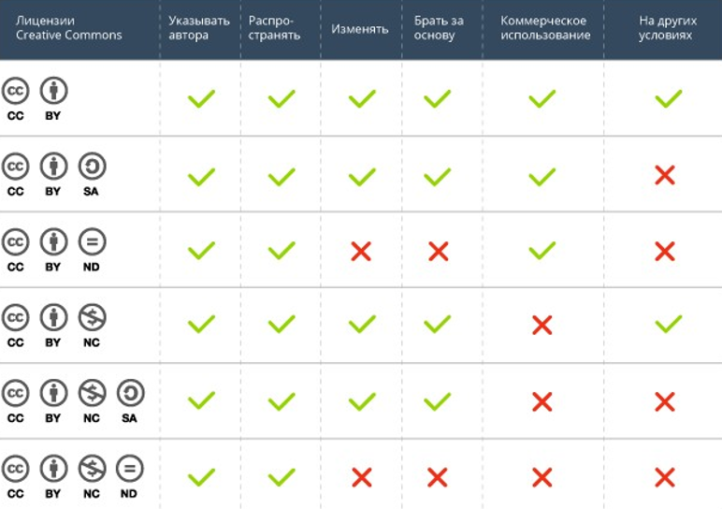
Creative Commons = Открытая лицензия
NB! Размещая на своем произведении лицензию Creative Commons, автор добровольно отказывается от части своих прав
Открытая лицензия — вид лицензионного договора (ст. 1286.1 ГК РФ)
Creative Commons — некоммерческая организация, основанная в 2001 году в США (https:// creativecommons.org).

Slide 19
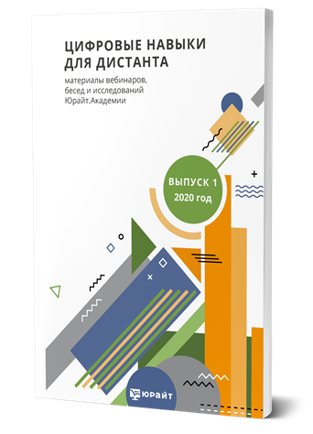
Материалы вебинаров — в новых сборниках
Цифровые навыки для дистанта. Материалы вебинаров, бесед и исследований Юрайт.Академии. Выпуск 1
В сборник вошли материалы и тезисы онлайн-классов и дискуссий Юрайт. Академии
и VII Летней школы преподавателя, состоявшихся в 2020 г. Редакция Юрайта составила тексты на основе выступлений преподавателей, исследователей,
администраторов и представителей EdTech.
Тренды цифрового образования. Материалы вебинаров, бесед и исследований
Юрайт.Академии. Выпуск 2
В сборник вошли материалы и тезисы онлайн-классов и дискуссий VIII Зимней школы преподавателя, состоявшейся в январе 2021 г. Сборник освещает новые инструменты для преподавания на дистанте и разработку современных цифровых учебно-методических комплексов, цифровую трансформацию авторства, библиотек, учебного контента и вовлеченность работодателей, цифровую этику и коммуникации преподавателя и учащегося и многое другое.

Slide 20
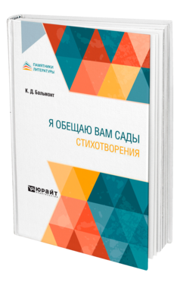
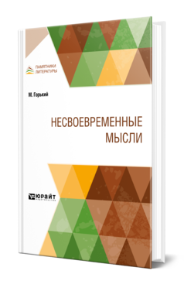
Переход в общественное достояние
(ст. 1282 ГК РФ)
После прекращения действия исключительного права произведение науки, литературы или искусства, как обнародованное, так и необнародованное, переходит в общественное достояние.
Произведение, перешедшее в общественное достояние, может свободно использоваться любым лицом без чьего-либо согласия или разрешения и без выплаты авторского вознаграждения. При этом охраняются авторство, имя автора и неприкосновенность произведения.

Slide 21
Защита авторских прав

Slide 22
Знак охраны авторского права (ст. 1271 ГК РФ)
Правообладатель для оповещения о принадлежащем ему исключительном праве на произведение вправе использовать знак охраны авторского права, который помещается на каждом экземпляре произведения и состоит из следующих элементов:
Латинской буквы «C» в окружности;
Имени или наименования правообладателя;
Года первого опубликования произведения.
© Позднякова Е. А., 2015
© Позднякова Е. А., 2021, с изменениями
© ООО «Издательство Юрайт», 2021

Slide 23
Что делать, если ваши права нарушены
Обратиться к правообладателю, предоставив данные о нарушении (ссылку на сайт / скриншот из книги и т. д.
Автор, передавший исключительную лицензию
Правообладатель предпримет меры для защиты Вашего авторского права
Автор, не передавший исключительную лицензию, то есть правообладатель
В течение 30 дней автор получит ответ от нарушителя или материалы будут убраны из доступа
Обратиться к нарушителю с официальным письмом по электронной почте и Почтой России с уведомлением

Slide 24
Проверка на антиплагиат
Цитирование, самоплагиат

Slide 25
Рекомендуемые программы
проверки на плагиат

Slide 26
Остались конкретные вопросы?
Ответим в чате
Поддержка слушателей Школы
www.urait.ru https://urait.ru/info/teacher-school help@urait.ru

Slide 27
ВЛАДИМИР ЕРШОВ
Главный редактор по контенту Образовательной платформы «Юрайт»
+7 (495) 744 00 12
111123, Москва, ул. Плеханова, 4а
gred@urait.ru
https://urait.ru/info/teacher-school

